Slide 1
Интегрированная система входа на портал ГосУслуг для распознавания лиц Vega
Участники проекта :
учащиеся 10А класса ГБОУ школы №1564
Михедов Константин Константинович,
Мехтиев Владимир Денисович
Руководитель проекта :

Slide 2
Аннотация
В современном мире людям часто приходится подтверждать свою личность, чтобы получить доступ к конфиденциальной информации.
Пропуском к закрытым данным являются пароли, но они неудобны в использовании
Гораздо более актуальными способами идентфикации являются медоты входа при помощи анализа биометрических и физических данных пользователя.

Slide 3
Цель и Задачи
Цель: разработать систему, позволяющую входить в электронный дневник школьника, расположенный по адресу https://dnevnik.mos.ru/, идентифицируя пользователя при помощи фотографии его лица.

Slide 4
Задачи:
Спроектировать базу данных, содержащую в себе авторизационные данные пользователей, и наполнить ее необходимой информацие
Обучить нейронную сеть, которая будет идентифицировать пользователя
Разработать серверную инфраструктуру авторизационной системы
Создать конечное клиентское приложение

Slide 5

Аналоги и конкуренты
Компания Apple предоставляет функцию FaceID, позволяющую идентифицировать владельца устройства, работающего на базе IOS или MacOS.
Такой же тенденции придерживается Microsoft, внедряя в свою ОС подсистему Windows Hello.

Slide 6



Использованные технологии

Slide 7


Технологии Machine Learning

Slide 8
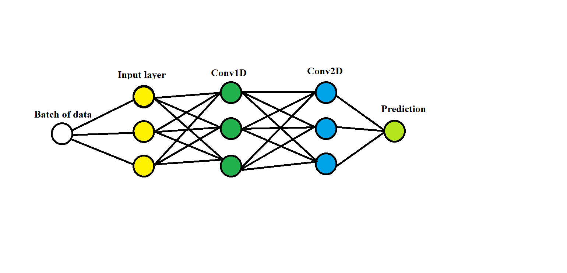
Струтктура нейронной сети

Slide 9
Заключение
При выполнении данной работы была создана полностью работоспособная система авторизации на сайте электронного дневника (https://dnevnik.mos.ru/) при помощи физических данных пользователя.
Данная система состоит из нескольких составных модулей : клиентское и серверные приложения, база данных и нейронная сеть. Она легко поддаётся масштабированию при незначительных изменениях в исходном коде.

Slide 10
Дальнейшие перспективы
Системы подтверждения личности при помощи биометрических и физических данных пользователя имеют широчайший спектр применений. С их помощью можно не только предоставлять способ получения доступа к конфиденциальной информации, но и осуществлять контрольно-пропускной режим на объектах государственной важности, идентифицировать человека в таких учреждинях, как поликлиники и библиотеки.

Slide 11
Интегрированная система входа на портал ГосУслуг для распознавания лиц Vega
Участники проекта :
учащиеся 10А класса ГБОУ школы №1564
Михедов Константин Константинович,
Мехтиев Владимир Денисович
Руководитель проекта :

